Slide 1


МАТЕМАТИКА НОВА
www.matnova.com.ua
7
УРОК 86
Системи двох лінійних рівнянь з двома змінними та їх розвʼязок. Графічний спосіб розвʼязування систем
АЛГЕБРА
14.04.2025
НОВА УКРАЇНСЬКА ШКОЛА
НОВА УКРАЇНСЬКА ШКОЛА

Slide 2


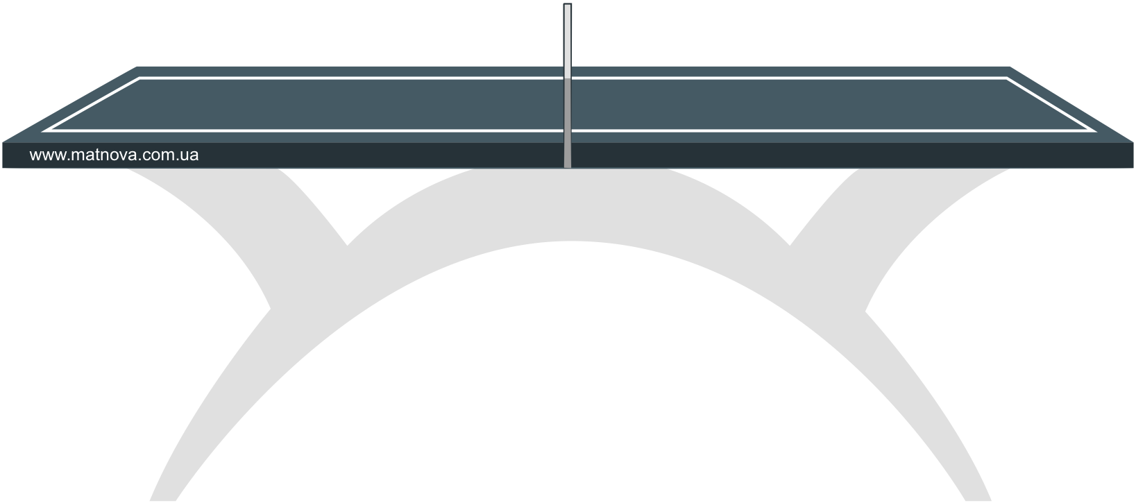
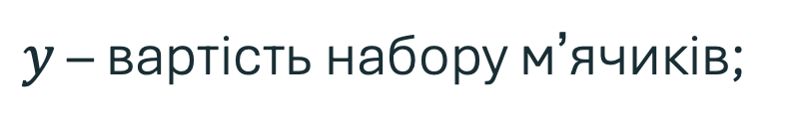
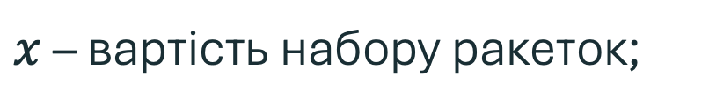

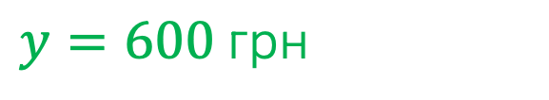

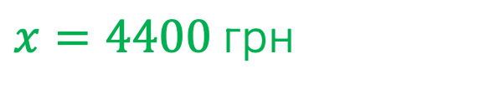
МАТЕМАТИКА НОВА
www.matnova.com.ua
Валерій придбав набір тенісних мʼячиків і ще набір з двох карбонових ракеток щоб краще подавати кручені мʼячі. Вартість покупки – 5000 грн. Відомо, що набір ракеток дорожчий за набір мʼячиків на 3 800 грн. Скільки коштує набір мʼячиків і скільки – набір ракеток?
7
УРОК 01
$$x+y=5000$$
$x$ – вартість набору ракеток;
$$x−y=3800$$
$y$ – вартість набору мʼячиків;
$$x=4400 \text{грн}$$
Система лінійних рівнянь з двома змінними.
Розвʼязок
$$y=600 \text{грн}$$
АЛГЕБРА
14.04.2025
Розвʼязати систему рівнянь – знайти всі її розвʼязки або довести, що розвʼязків немає.
НОВА УКРАЇНСЬКА ШКОЛА

Slide 3
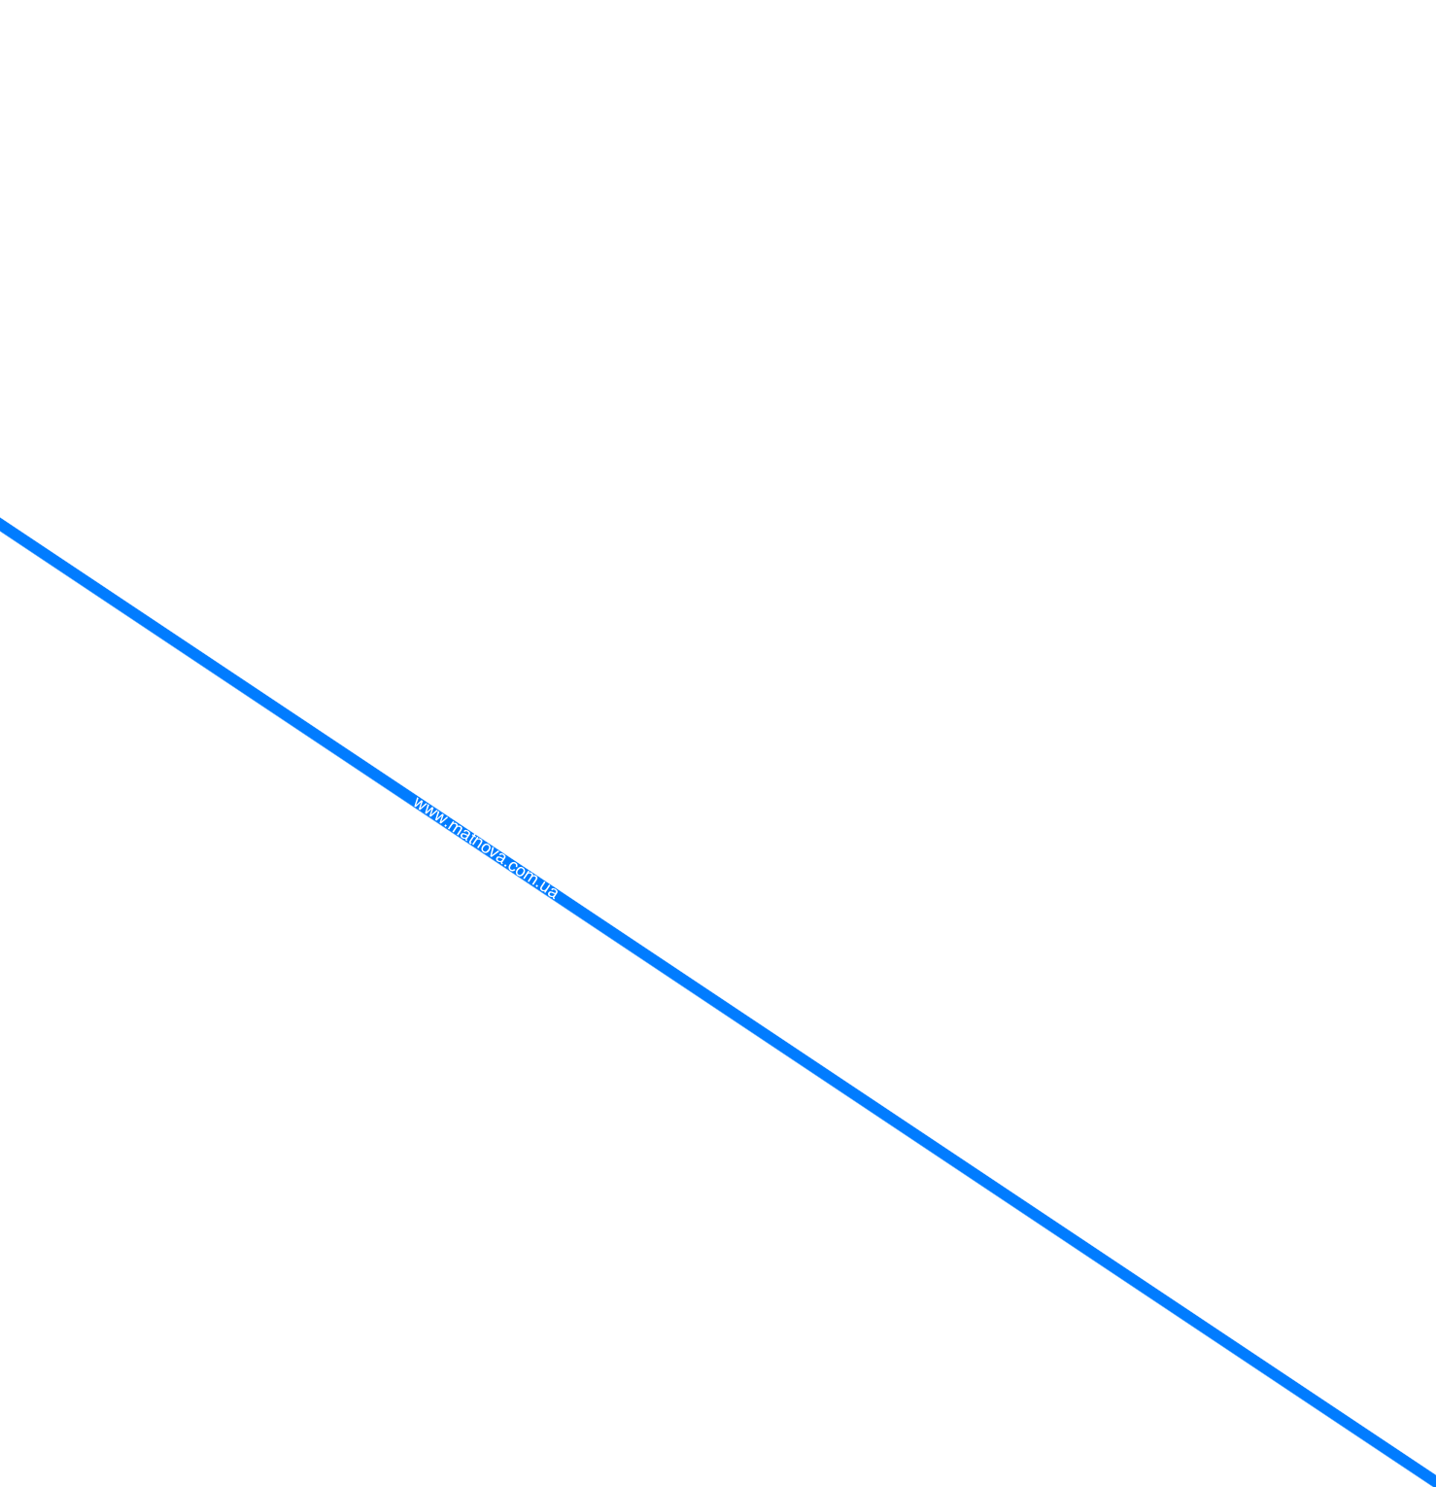

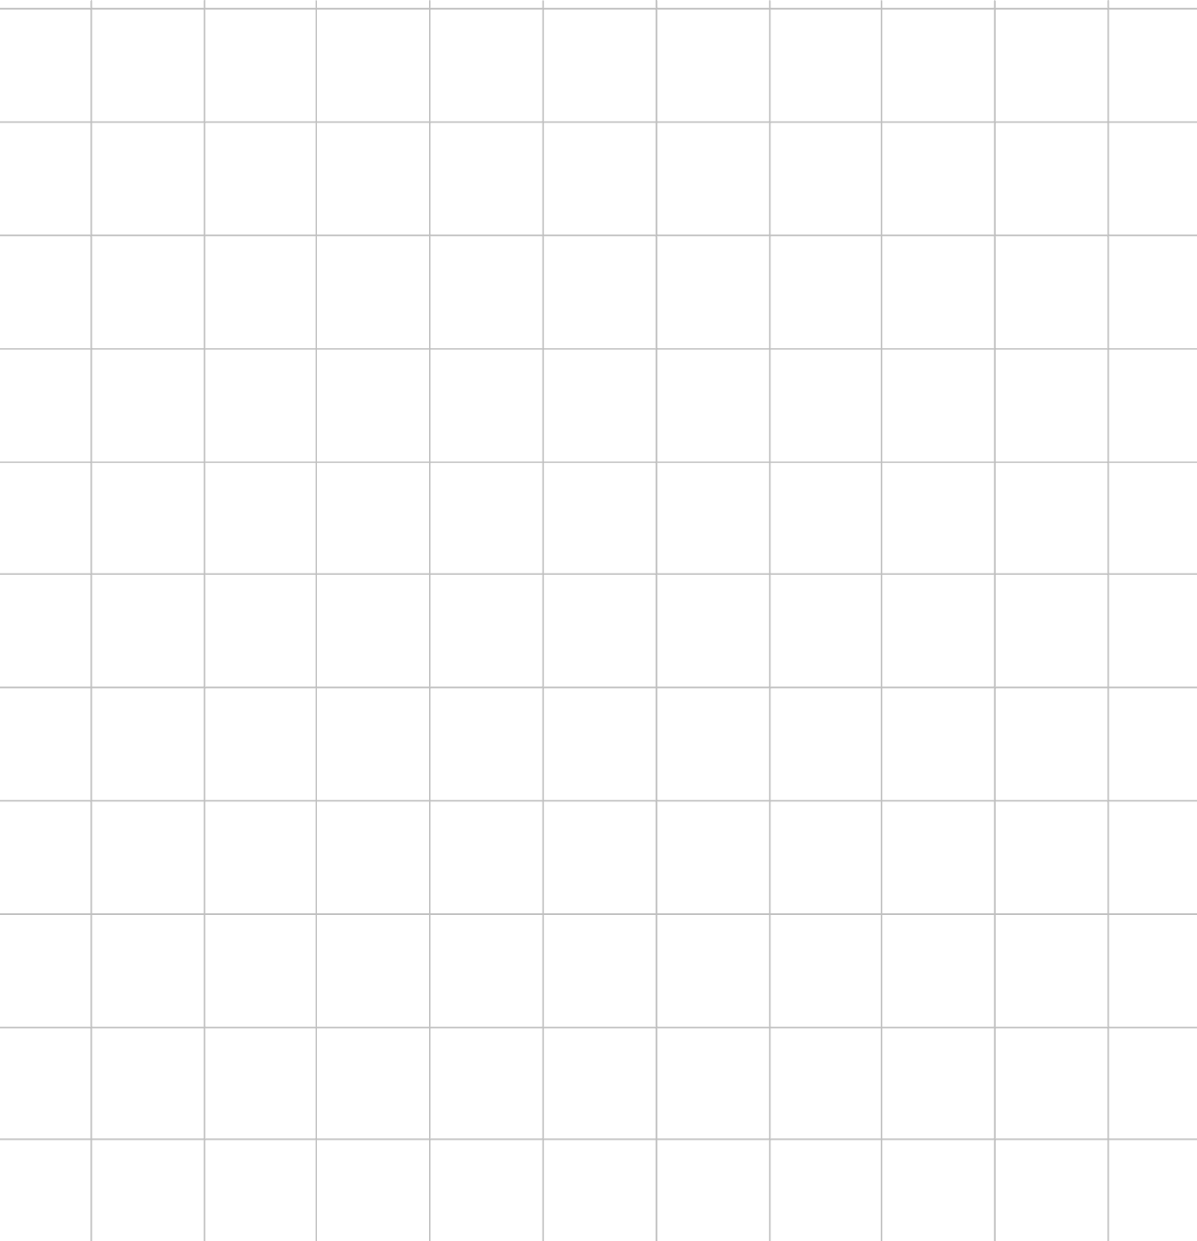
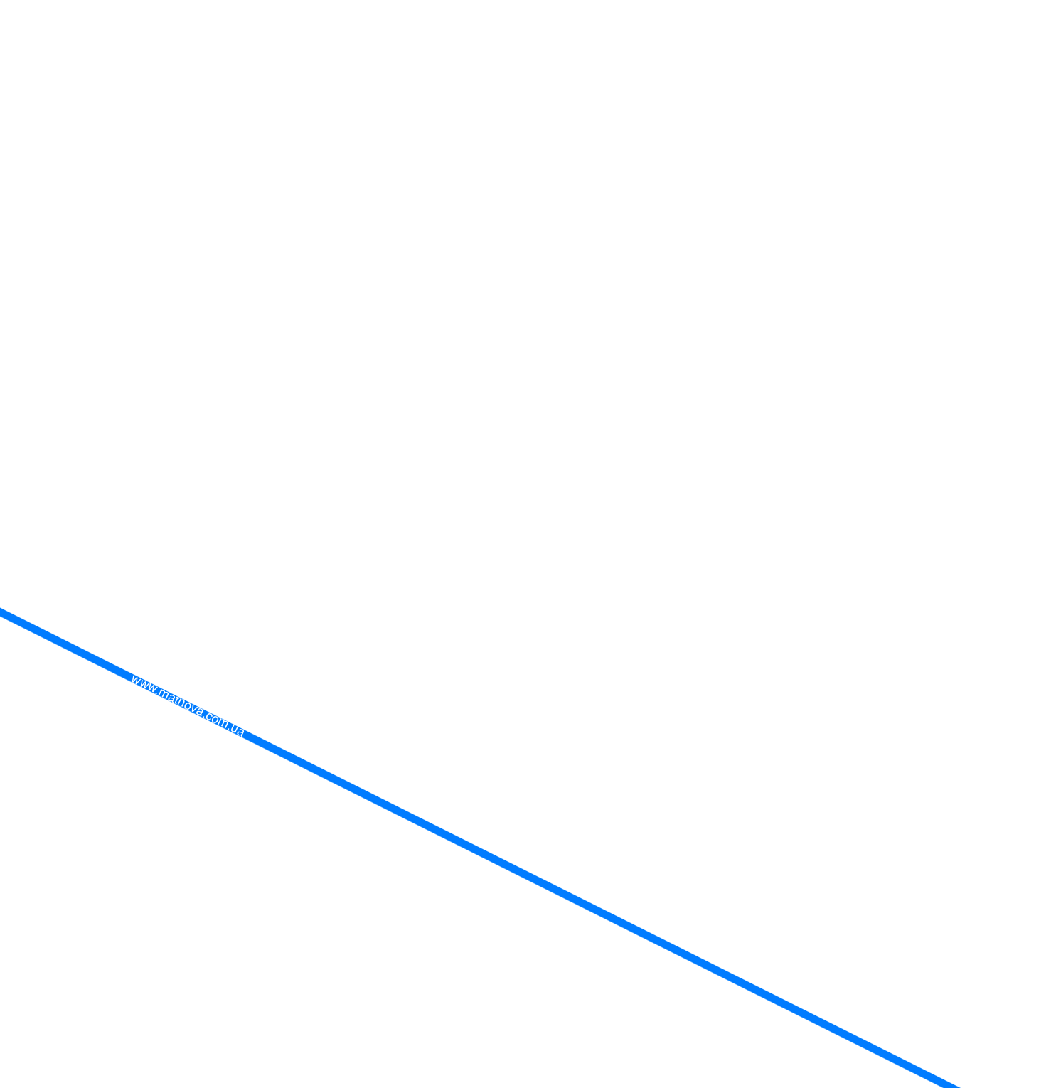
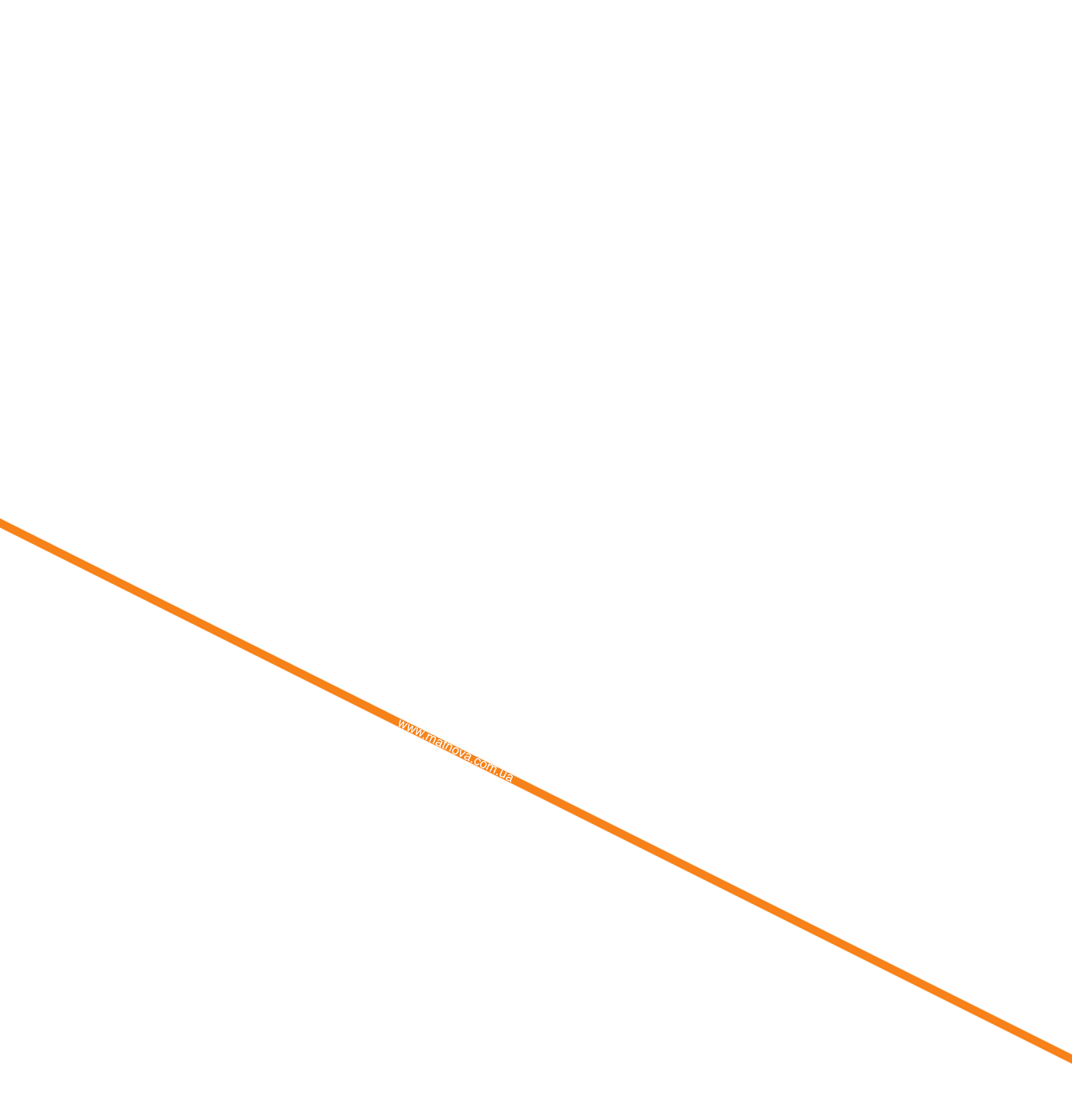
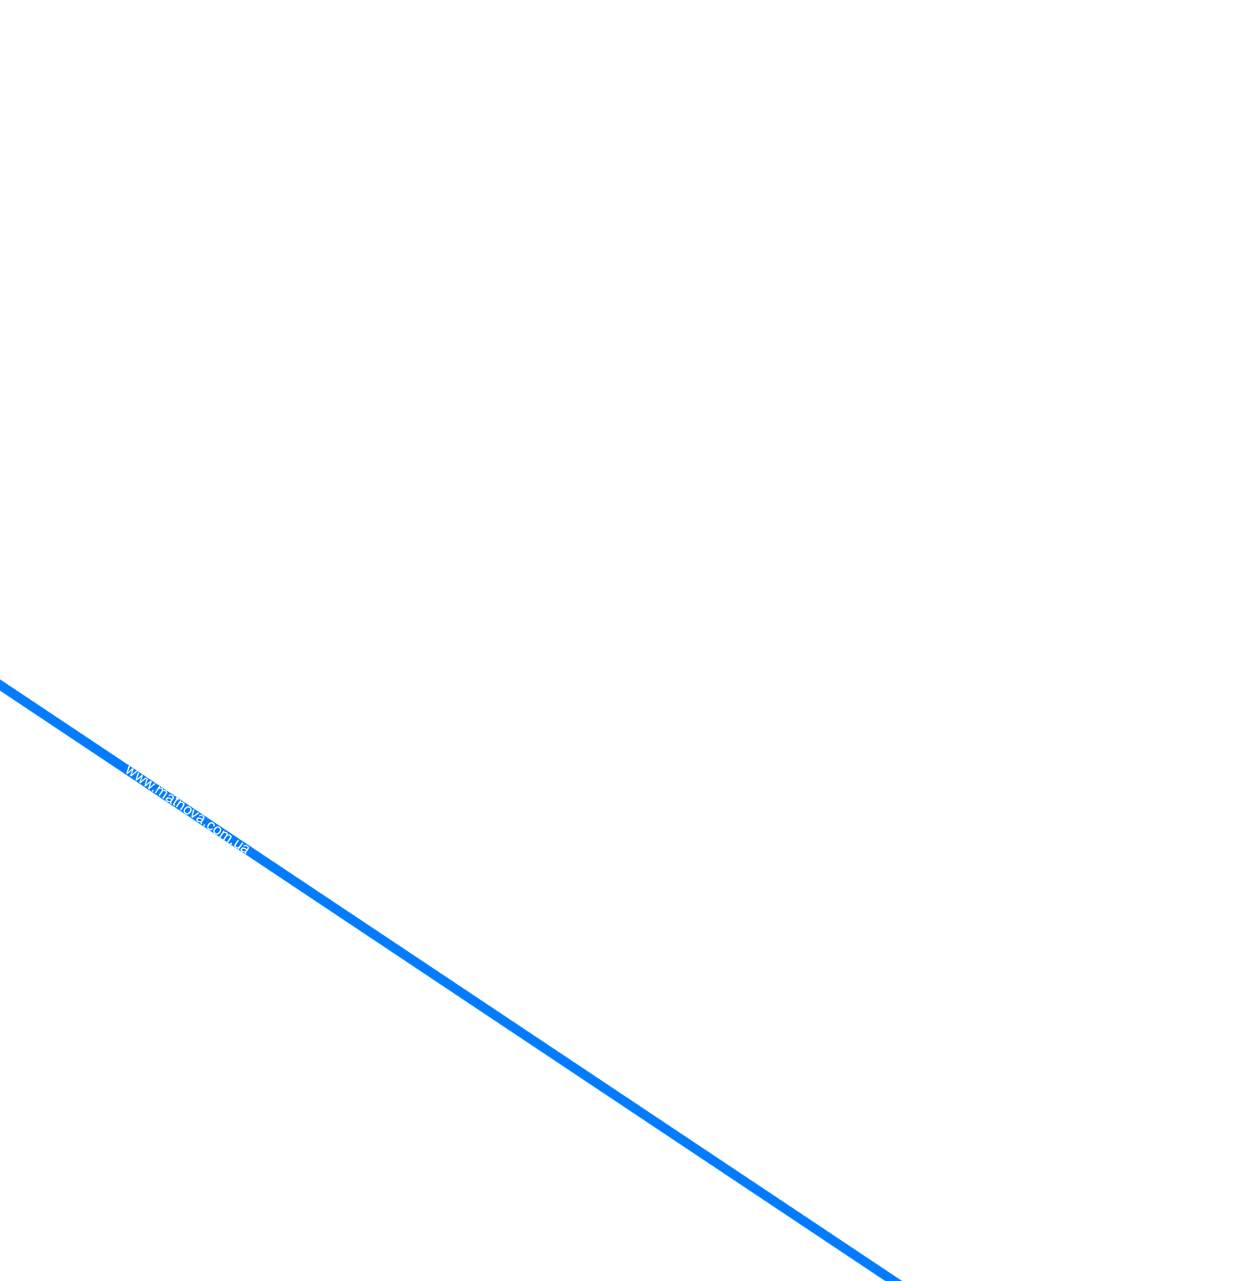
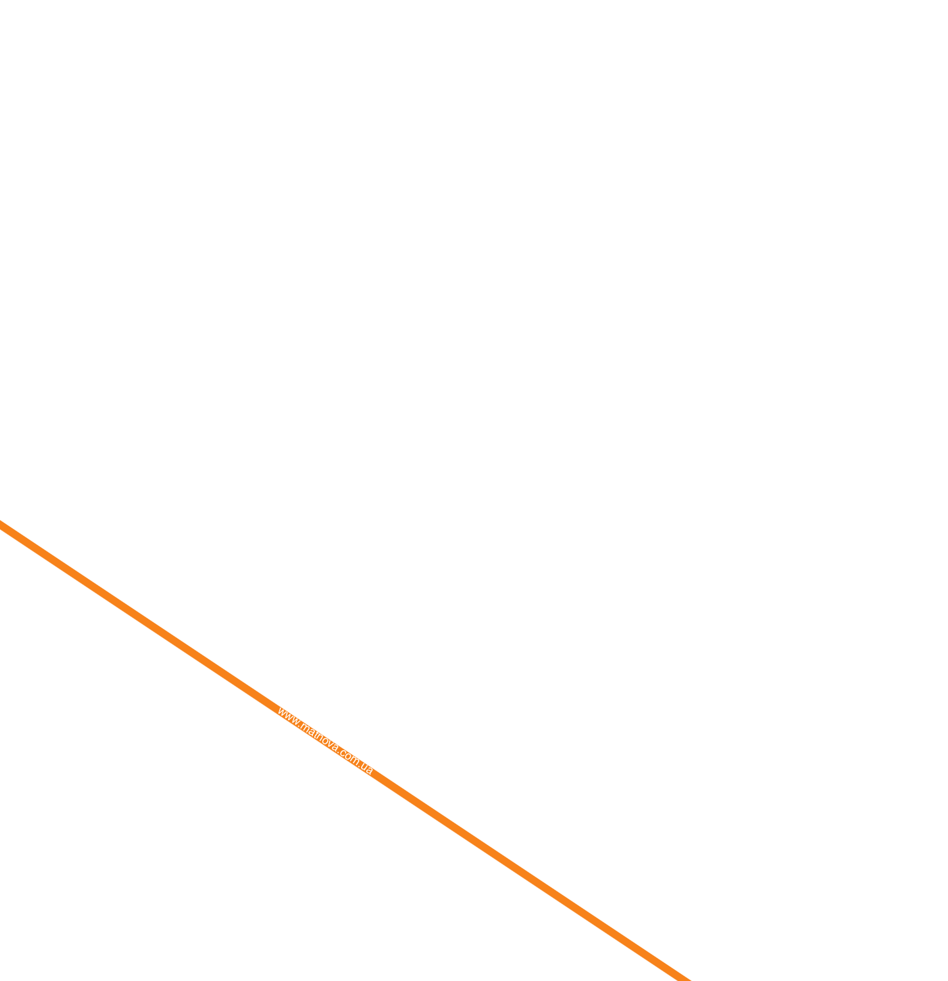















МАТЕМАТИКА НОВА
www.matnova.com.ua
Графічний спосіб розвʼязування системи лінійних рівнянь з двома змінними
$$2x+3y=12$$
$$2x+4y=8$$
$$2x+3y=6$$
$$x−y=1$$
$$2x+4y=12$$
$$4x+6y=12$$
Прямі перетинаються
Прямі паралельні
Прямі співпадають
$$y$$
$$y$$
$$y$$
8
8
8
7
7
7
6
6
6
5
5
5
4
4
4
3
3
3
2
2
2
1
1
1
$$O$$
$$x$$
$$O$$
$$x$$
$$O$$
$$x$$
-1
1
2
3
4
5
6
7
8
-1
1
2
3
4
5
6
7
8
-1
1
2
3
4
5
6
7
8
-1
-1
-1
Єдиний розвʼязок
Розвʼязків немає
Безліч розвʼязків

Slide 4

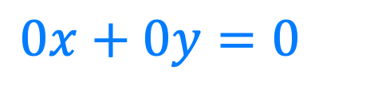
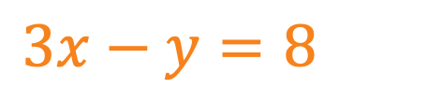
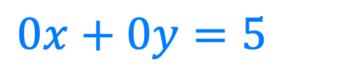

$$0x+0y=5$$
Чи мають розвʼязки дані системи рівнянь?
Відповідь поясніть.
$$0x+0y=0$$
$$3x−y=8$$
$$3x−y=8$$
Система має безліч розвʼязків, оскільки перше рівняння має безліч розвʼязків (всі точки координатної площини).
Їх спільні розвʼязки – всі точки прямої другого рівняння.
Система розвʼязків не має, оскільки не має розвʼязків перше рівняння системи.

Slide 5
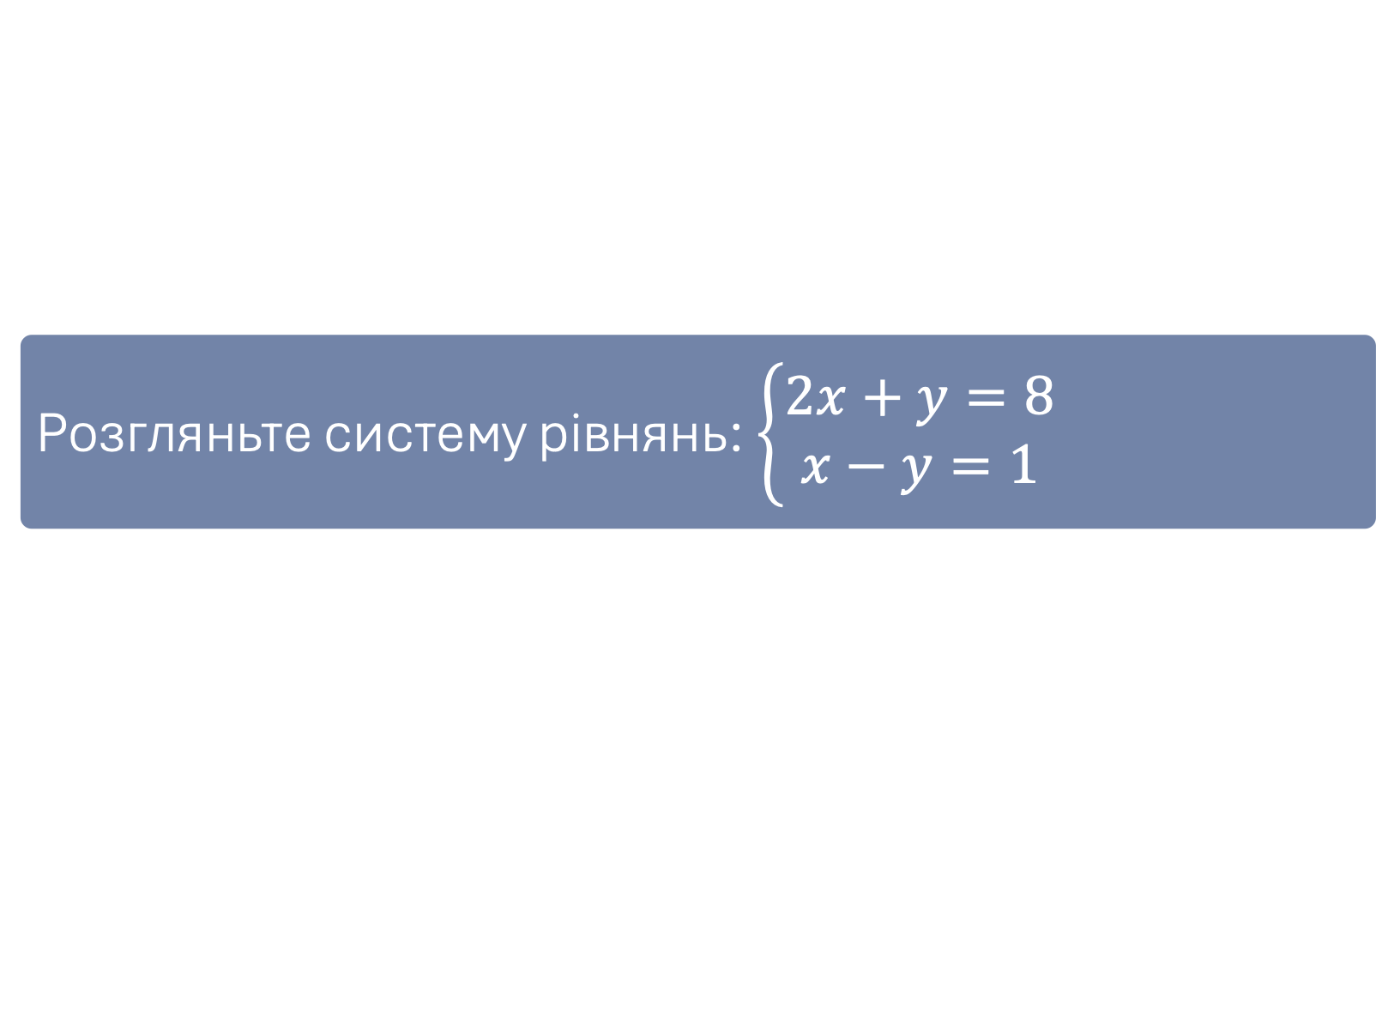



МАТЕМАТИКА НОВА
www.matnova.com.ua
№1
Розгляньте систему рівнянь: $\left\{\begin{aligned}2x+y=8 \\ x−y=1\end{aligned}\right.$
Чи є розвʼязком цієї системи кожна з поданих пар?
1
$$\left(2;4\right)$$
НІ
2
$$\left(3;2\right)$$
ТАК
3
$$\left(5;−2\right)$$
НІ

Slide 6
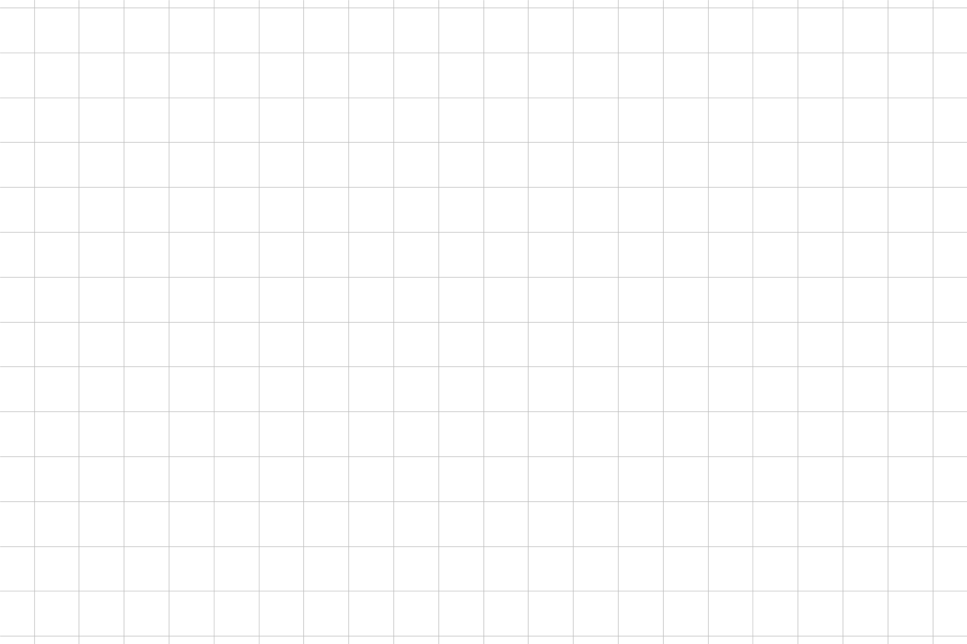






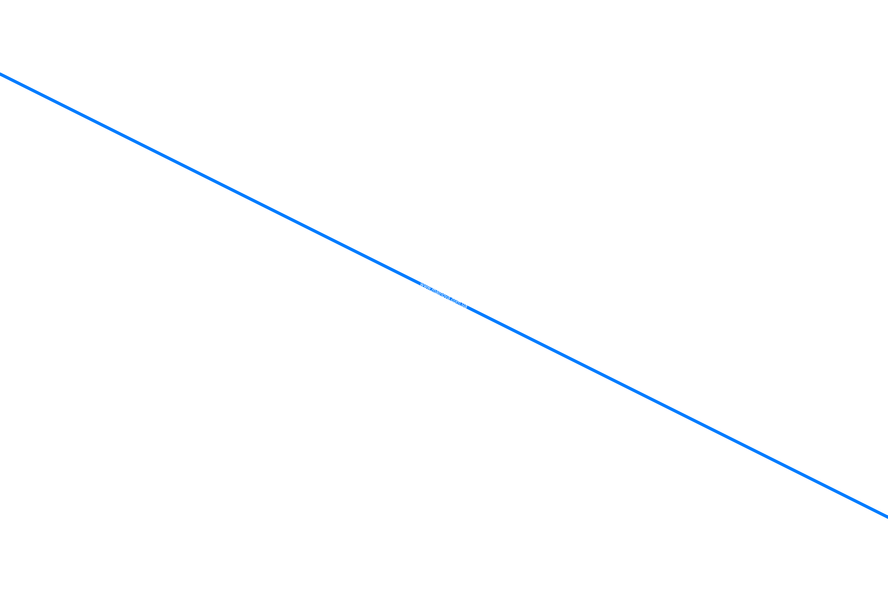

















Розвʼяжіть графічно систему рівнянь:
№2
$$y=x−2;$$
$$y$$
1)
$$y=4−x;$$
6
$$\left(3;1\right);$$
5
4
$$y=2x−1;$$
3
2)
2
$$y=x+1;$$
1
$$\left(2;3\right);$$
-9
-8
-7
-6
-5
-4
-3
-2
$$O$$
$$x$$
-1
1
2
3
4
5
6
7
8
9
$$2x+y=8;$$
-1
3)
-2
$$x−y=1;$$
-3
$$\left(3;2\right);$$
-4
-5
$$x+2y=0;$$
-6
4)
$$x−y=6;$$
$$\left(4;−2\right);$$

Slide 7


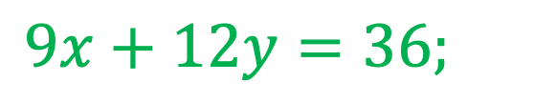
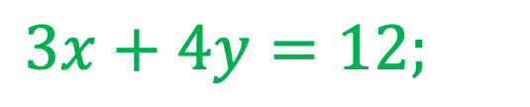


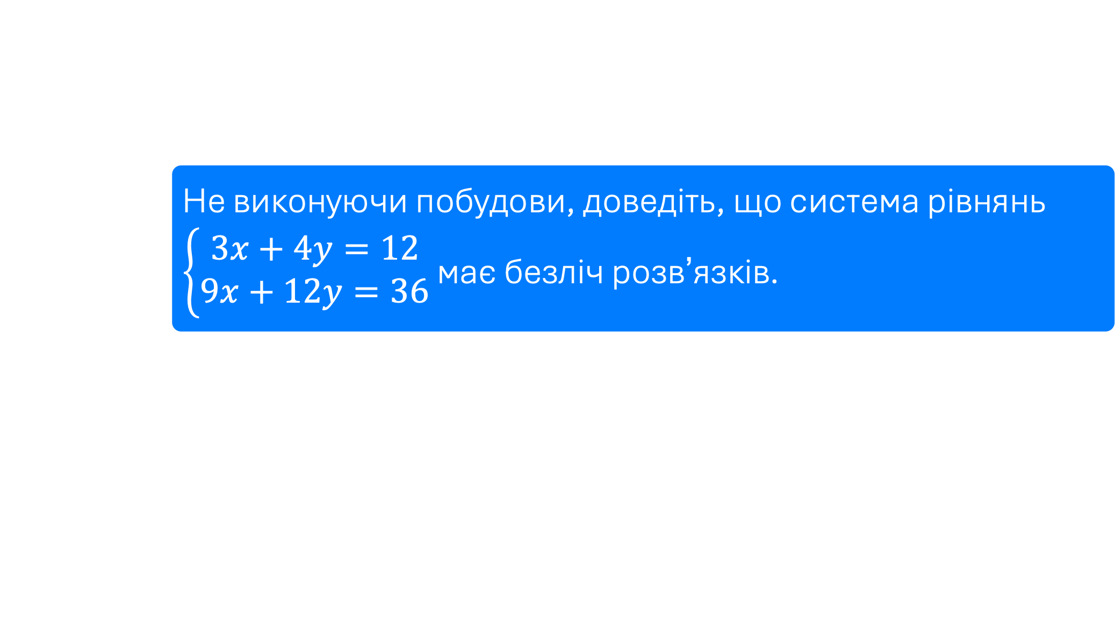

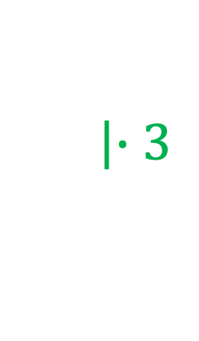
№3
Не виконуючи побудови, доведіть, що система рівнянь $\left\{\begin{aligned}3x+4y=12 \\ 9x+12y=36\end{aligned}\right.$ має безліч розвʼязків.
$$3x+4y=12;$$
$$\left|∙3\right.$$
$$9x+12y=36;$$
$$→$$
$$9x+12y=36;$$
$$9x+12y=36;$$
Рівняння збігаються, отже мають безліч розвʼязків.
Доведено.

Slide 8
ДОМАШНЄ ЗАВДАННЯ
Опрацювати § 27
Виконати №1165; 1172; 1180
О.С. Істер
(2024)
НОВА УКРАЇНСЬКА ШКОЛА
БАЖАЮ ТВОРЧИХ УСПІХІВ!

